Slide 1
Портфолио
Чиботару Виорики
Валерьевны

Slide 2
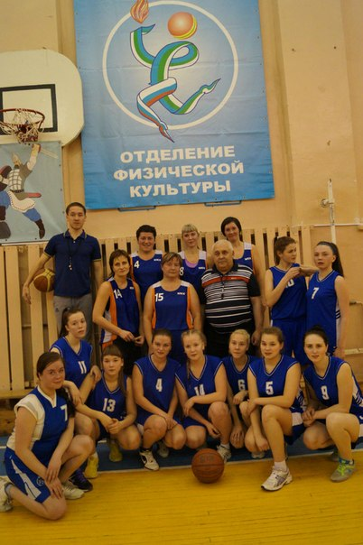
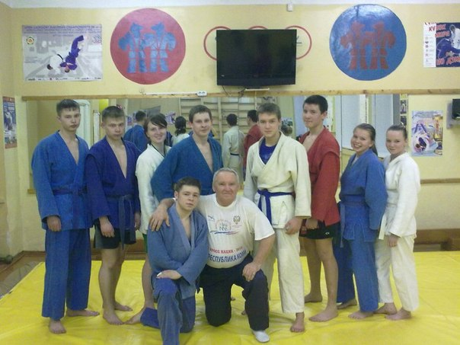
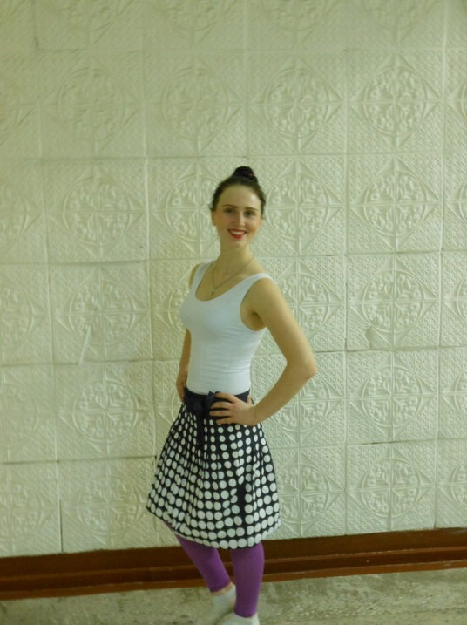
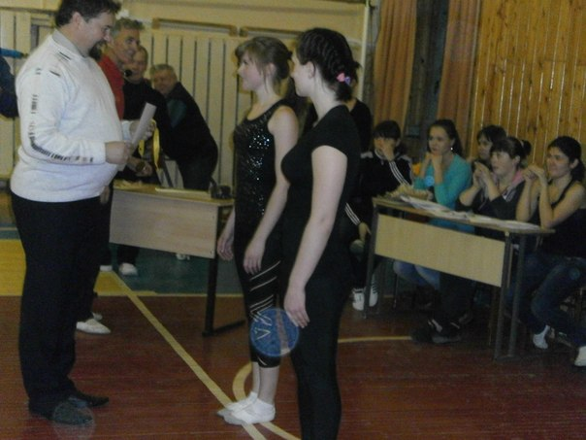
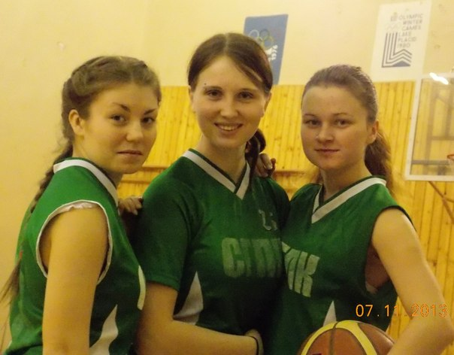
Чиботару Виорика Валерьевна родилась 25.12.1994 года, не замужем.

Slide 3
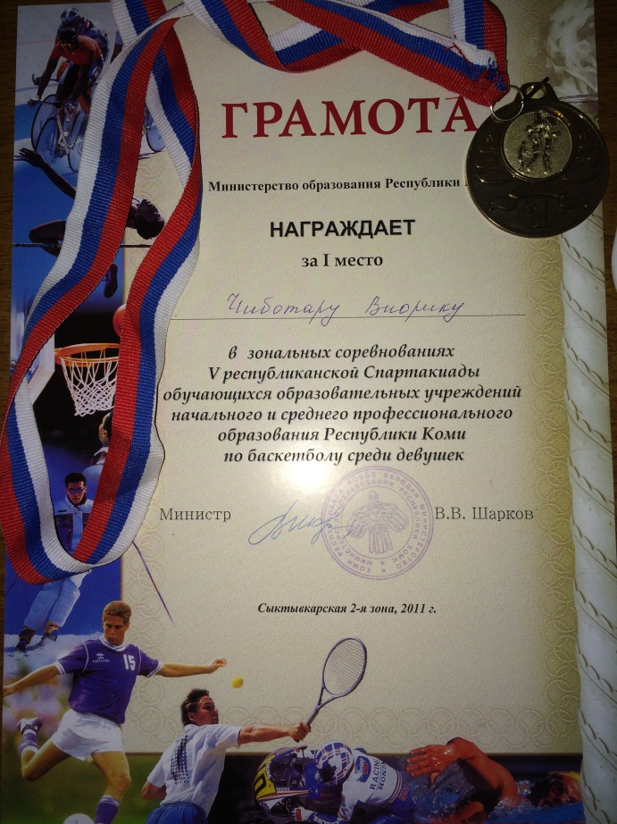
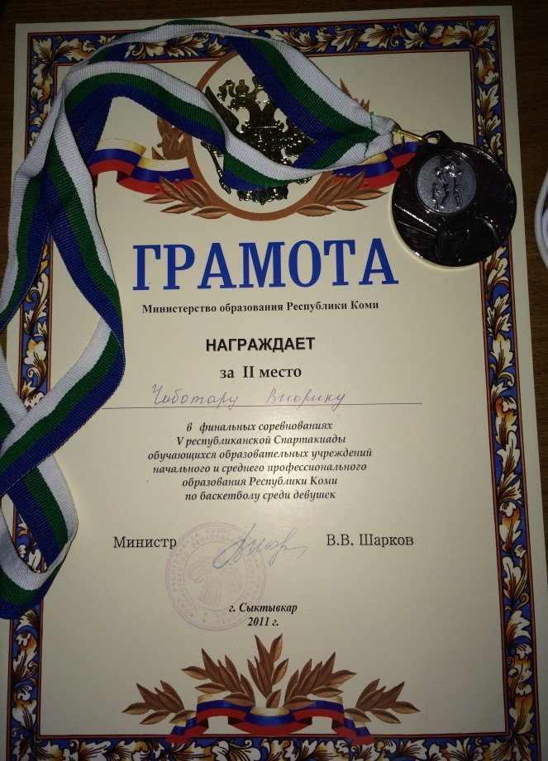
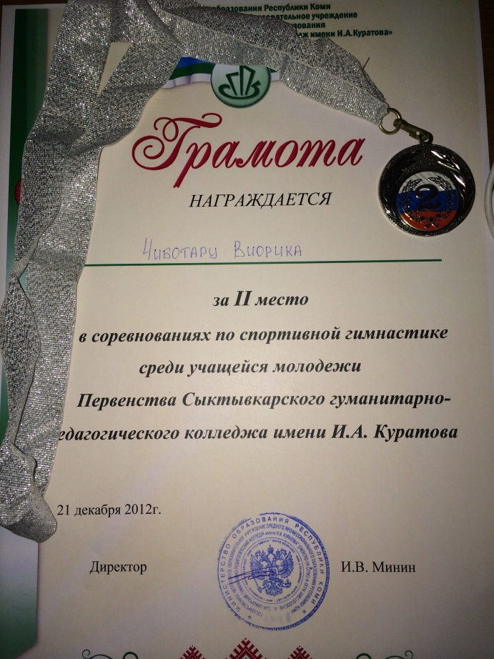
Жизненный опыт

Slide 4
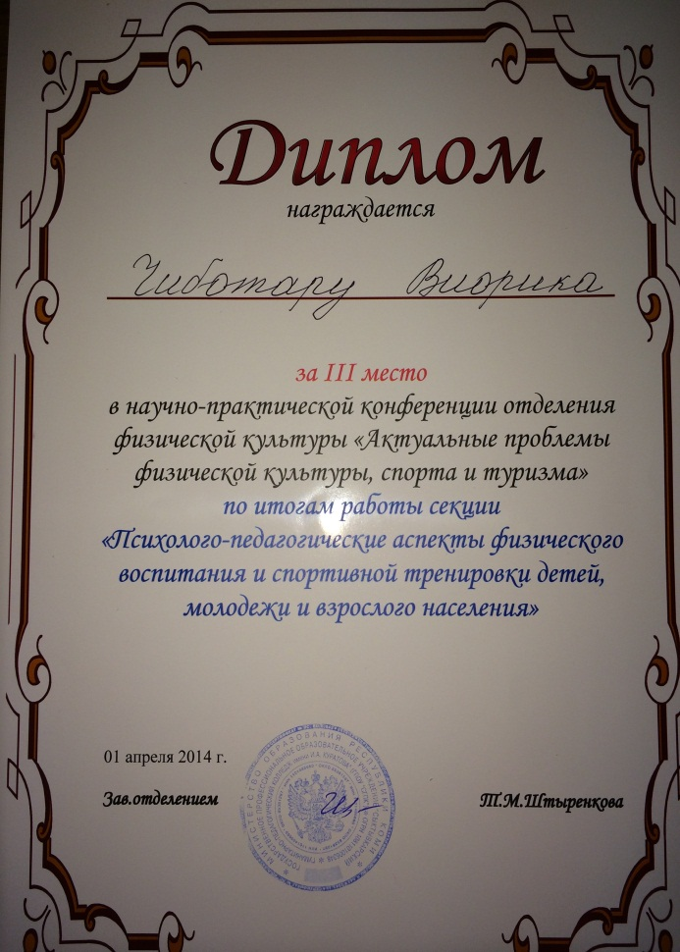
Достижения

Slide 5
В мире людей
Мой девиз: «Чтобы дойти до цели, человеку нужно только одно. Идти.» Оноре де Бальзак

Slide 6
Спасибо за внимание!

